Slide 1
16강_웹페이지 실전-III
웹폰트
Lecturer Kim Myoung-Ho
Nickname 블스
blogstudy@naver.com

Slide 2
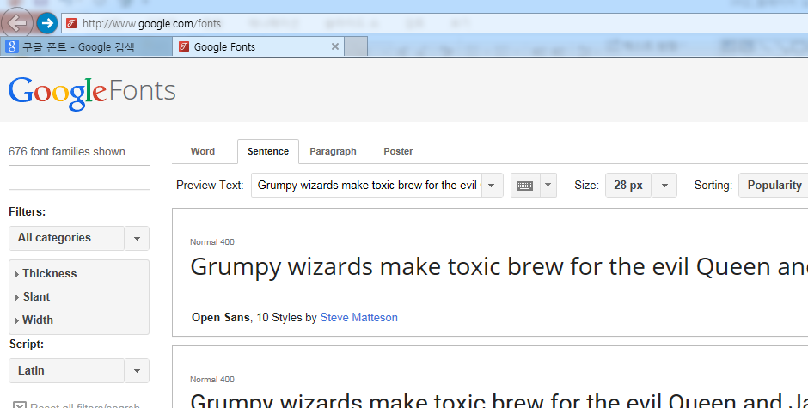
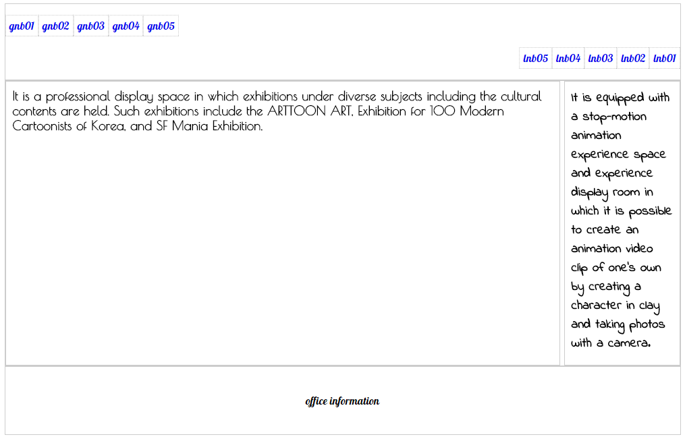
16-1. 웹폰트
인터넷만 연결되어 있다면, 다양한 폰트를 웹사이트 방문자에게 제공할 수 있도록 고안된 폰트가 웹폰트 입니다.
웹사이트를 방문하는 순간, 웹폰트를 다운받아 웹사이트를 구성 합니다.
(html_css_16_1_ex1)

